Slide 1
SkillUp
sito per trovare un insegnante di ripetizioni
Cordero Enrico, Pepe Davide

Slide 2
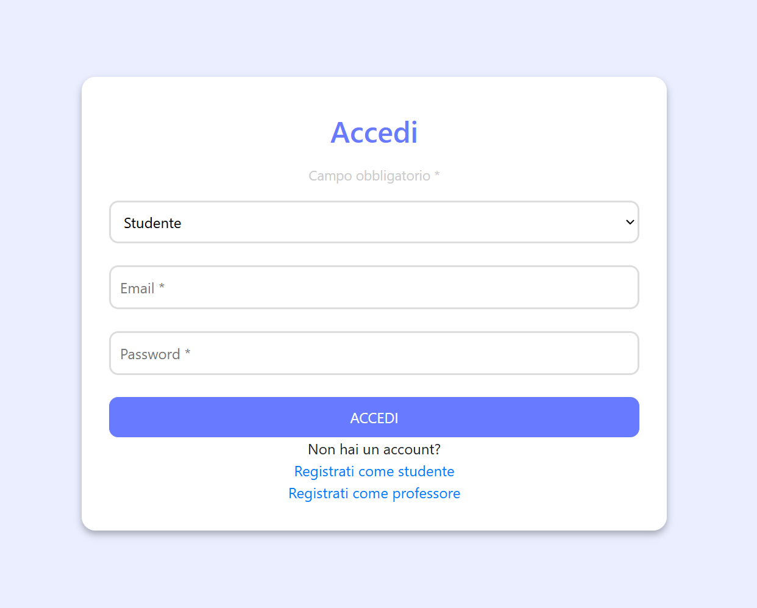
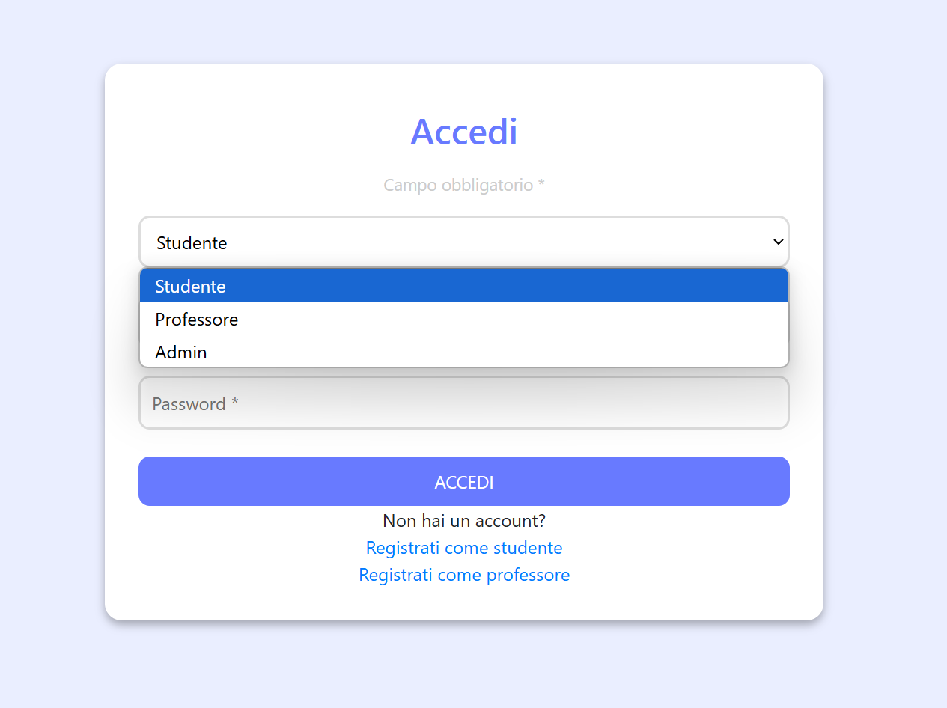
ACCESSO (con JWT)
E’ possibile eseguire l’accesso come:
Studente
Professore
Admin

Slide 3
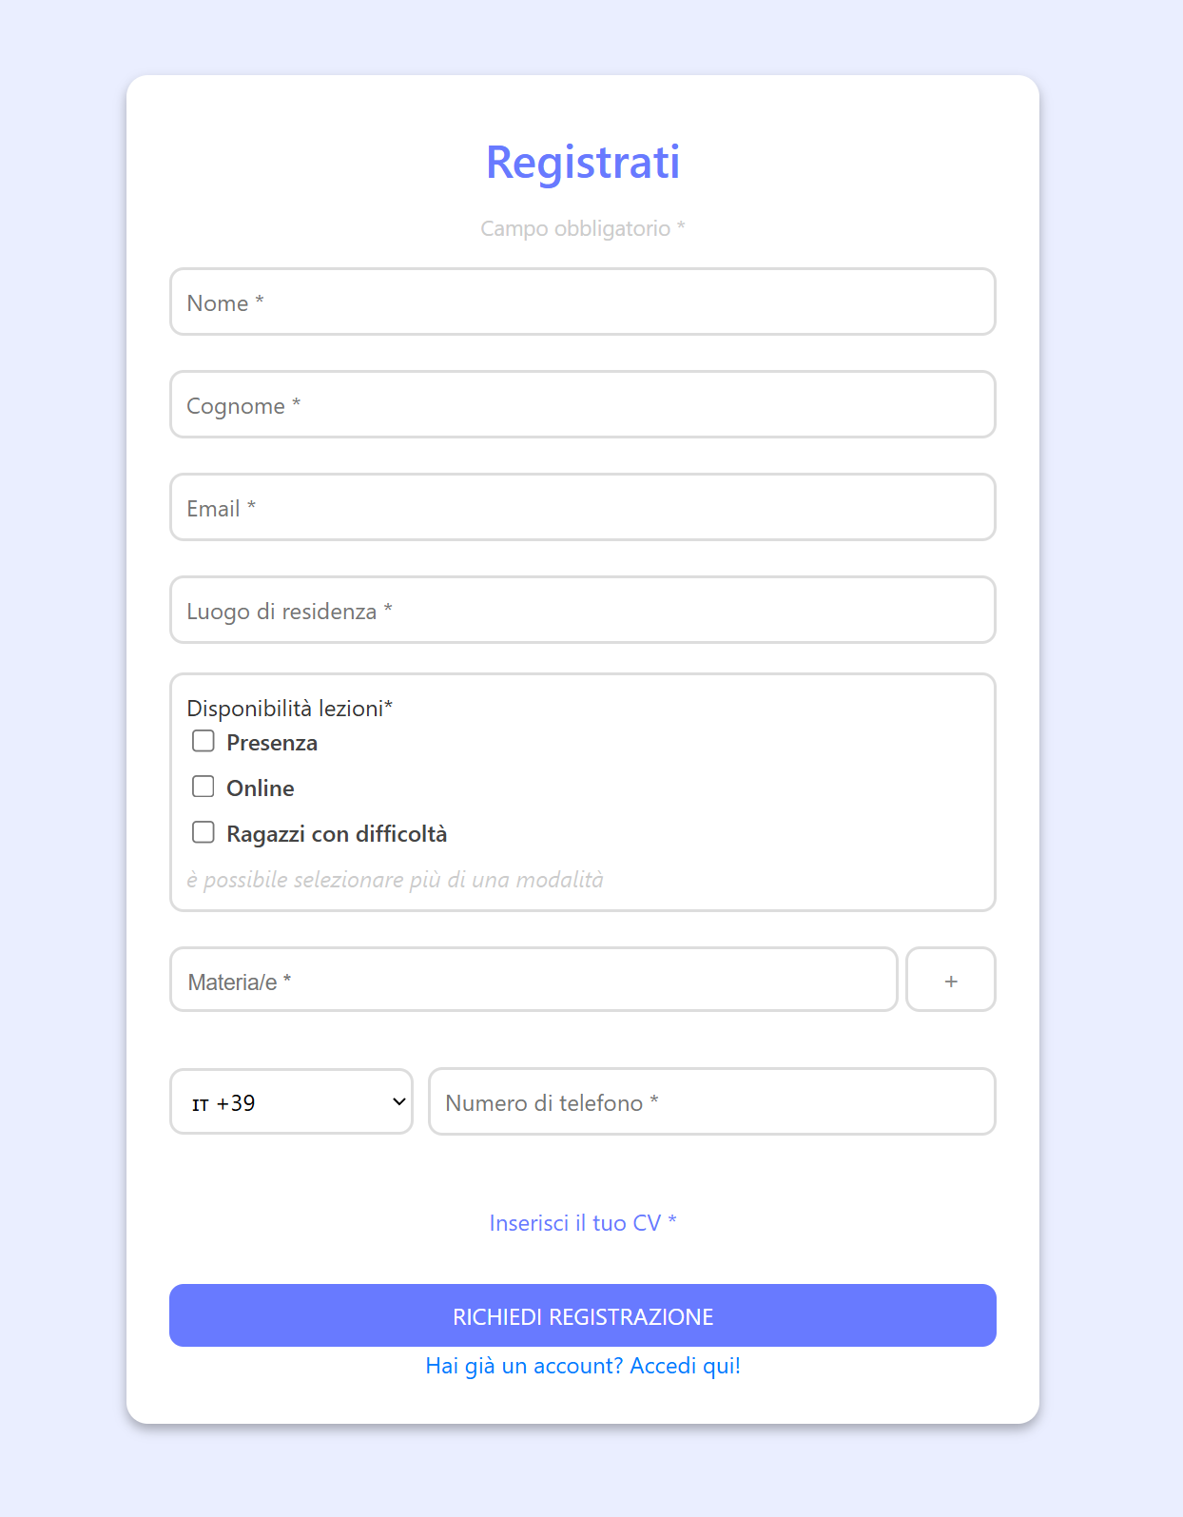
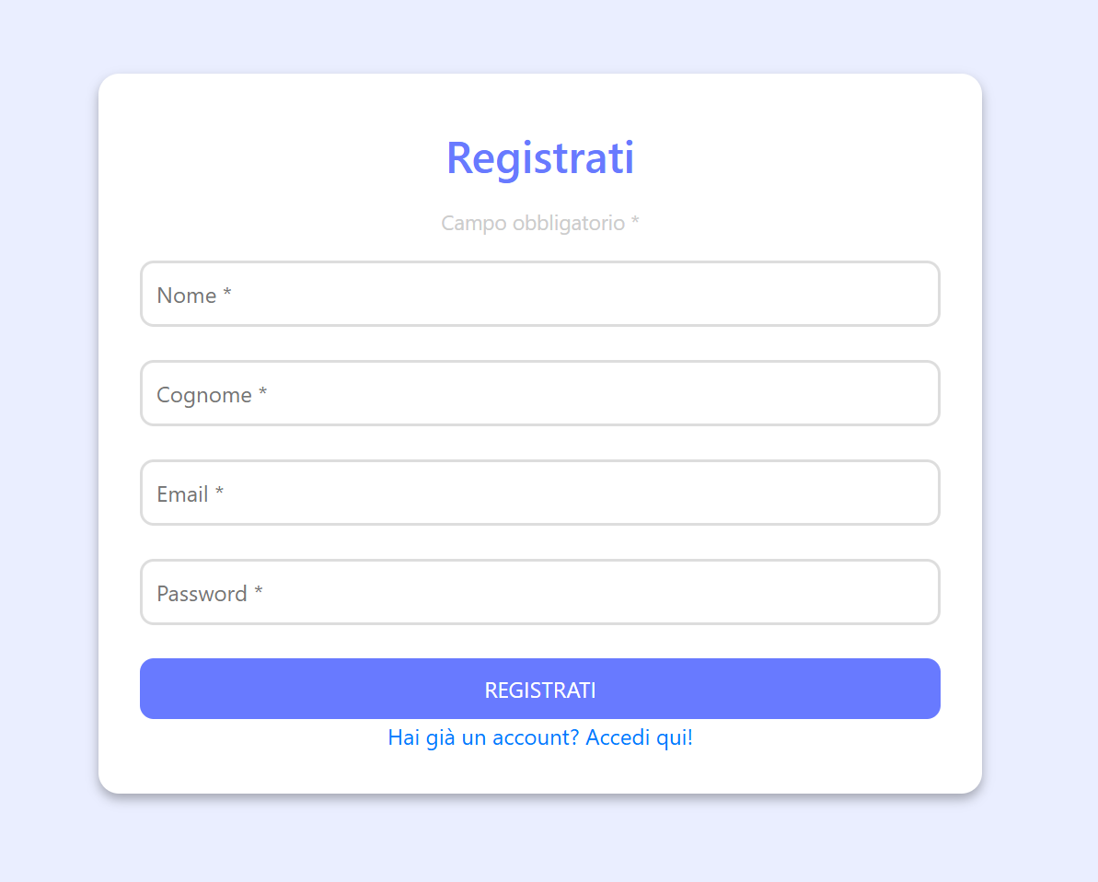
REGISTRAZIONE
E’ possibile eseguire registrarsi come:
Studente
Professore

Slide 4
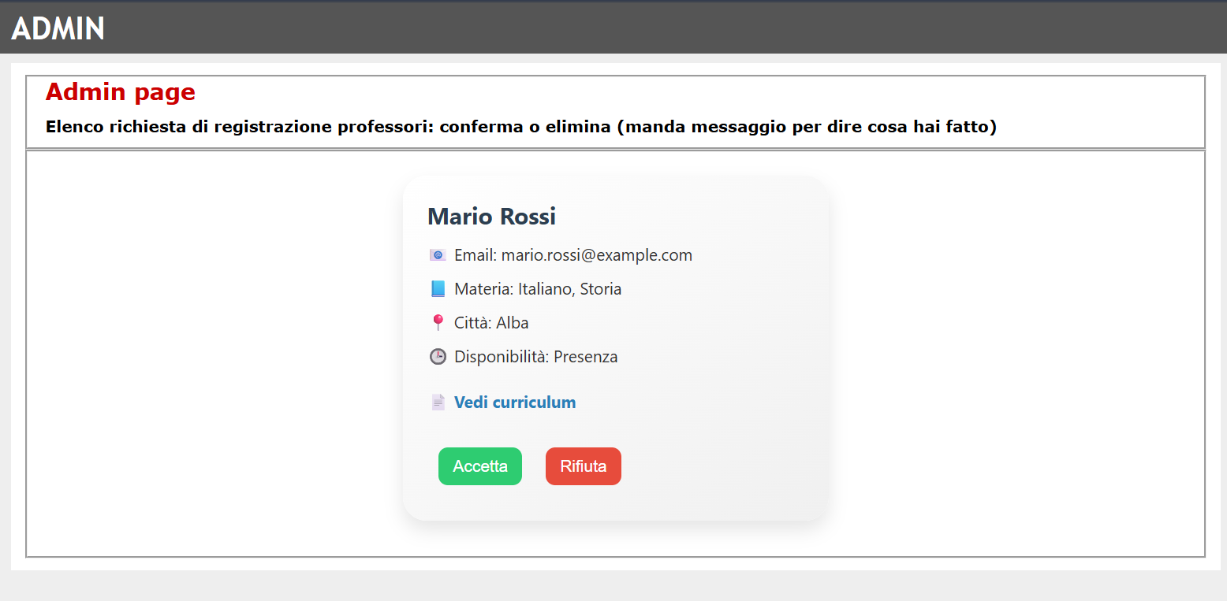
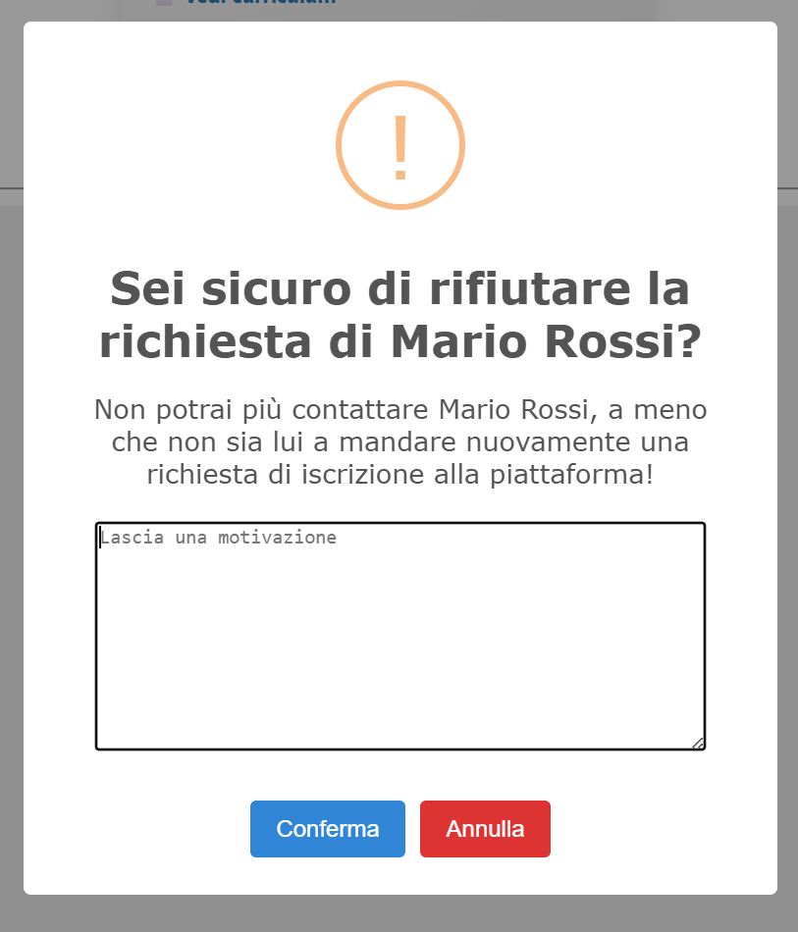
CONFERMA/RIFIUTA
- Se viene rifiutata l’admin dovrà scrivere una motivazione (esempio: dati utente errati, curriculum non valido) - Se viene confermata verrà creato l’account e le credenziali verranno mandate via messaggio tramite Whatsapp In entrambi i casi verrà inviato un messaggio via Whatsapp con la scelta effettuata dall’admin

Slide 5
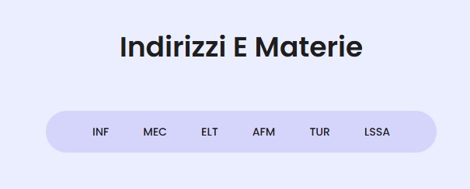

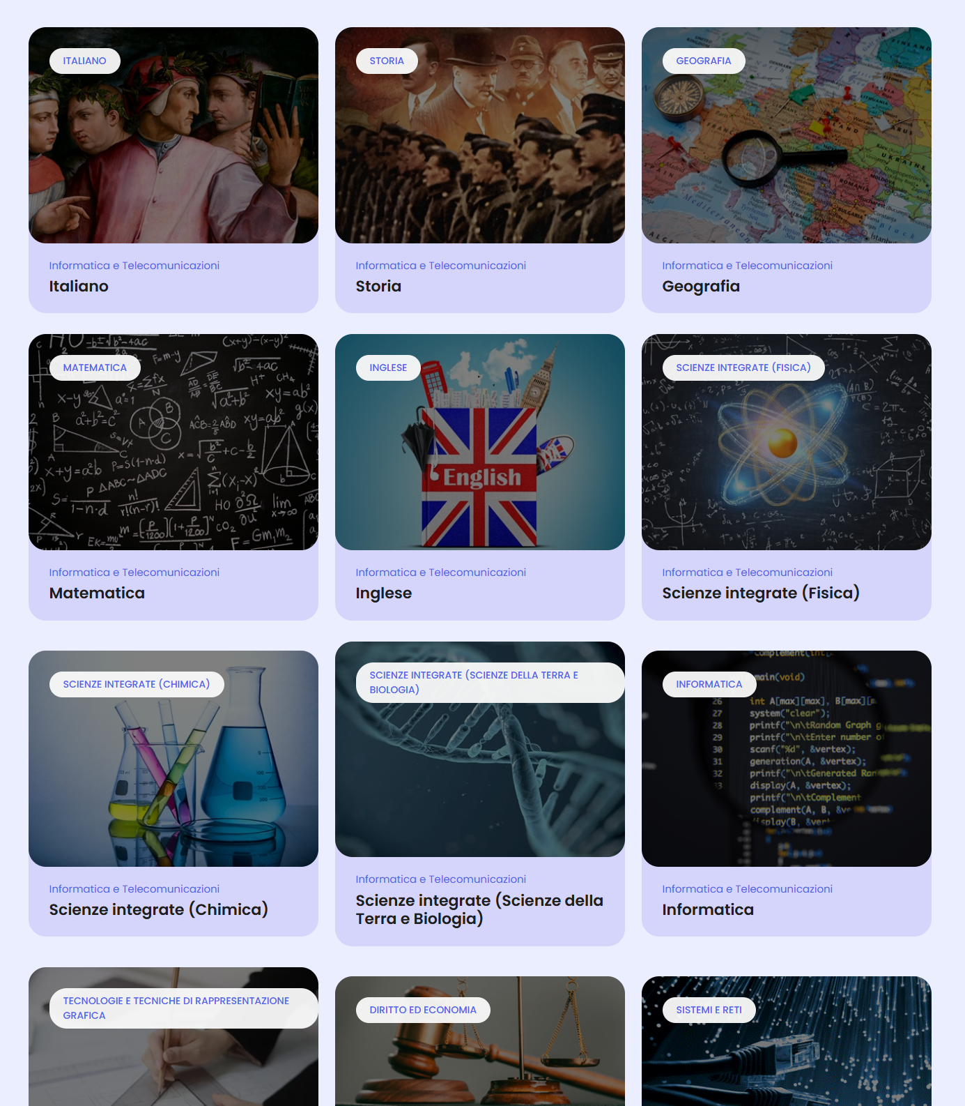
HOME PAGE
Sezione materie

Slide 6
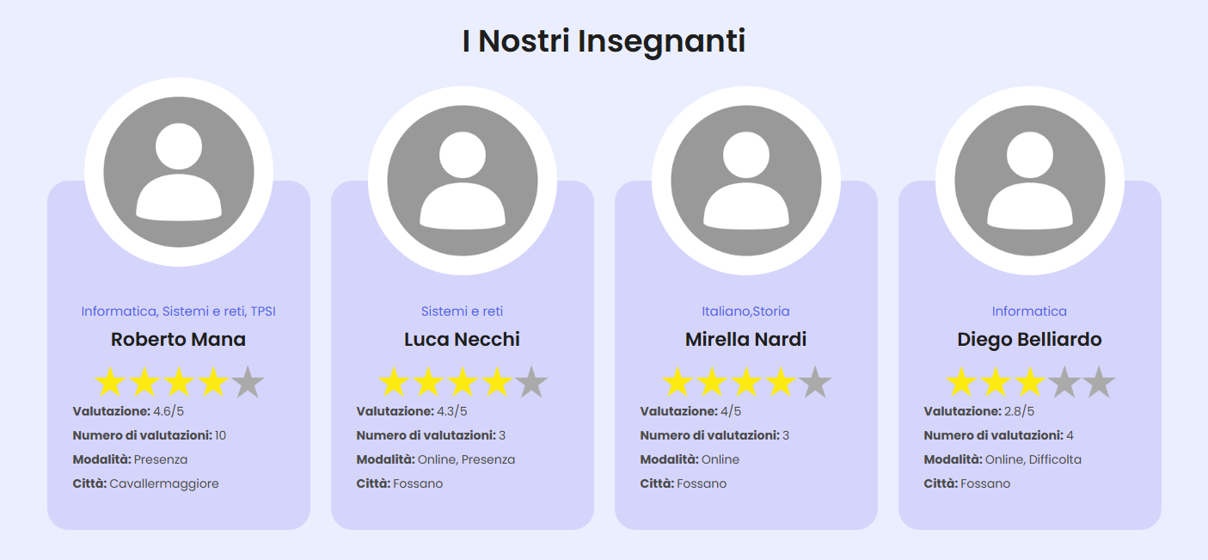
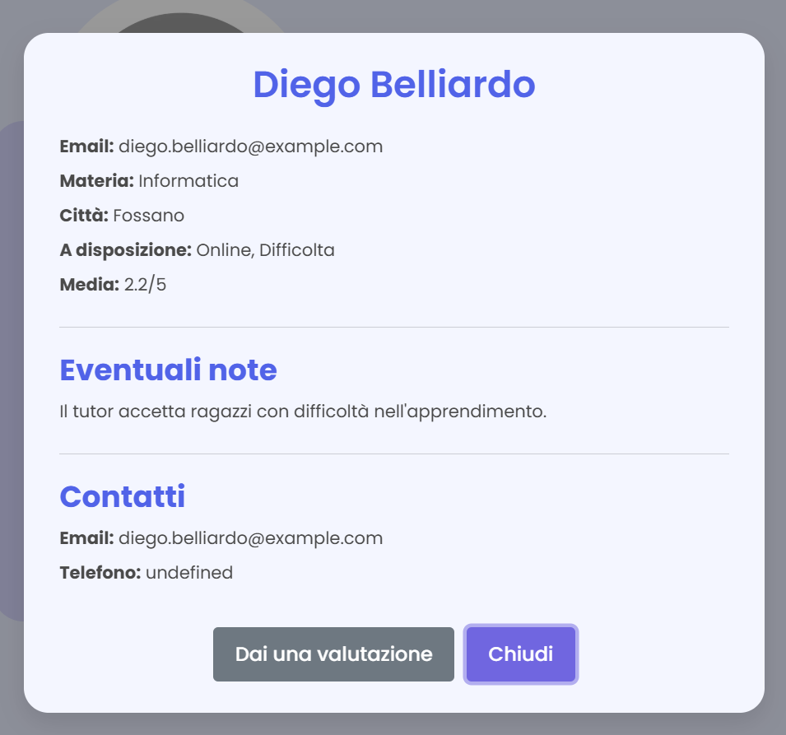
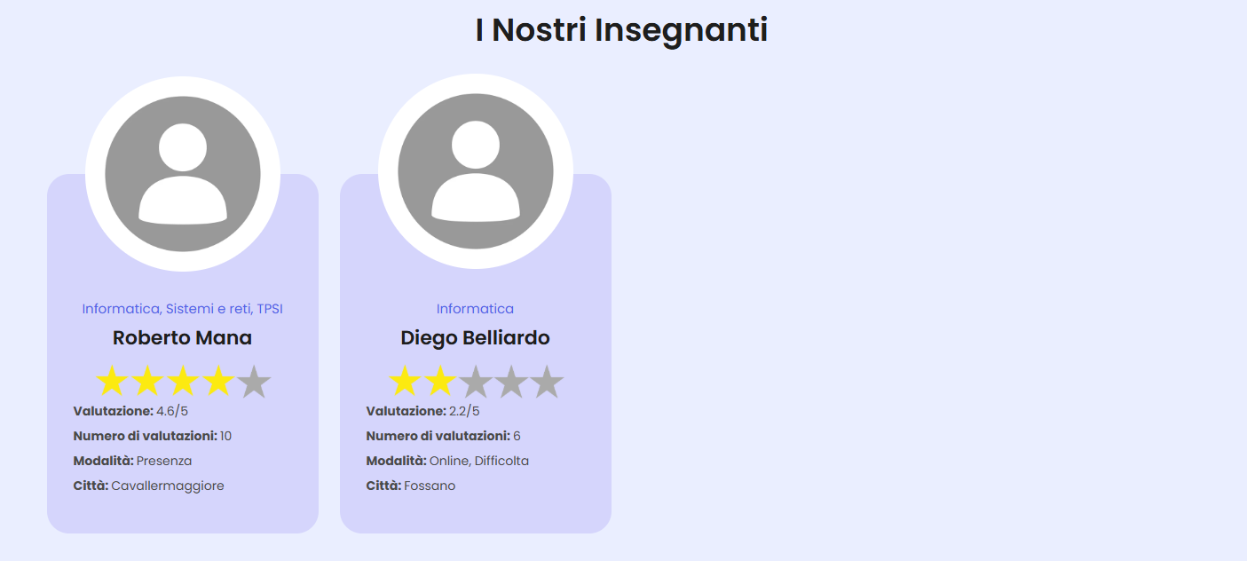
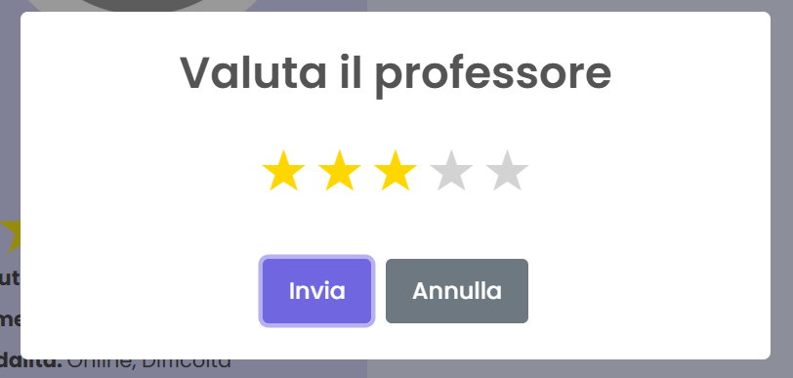
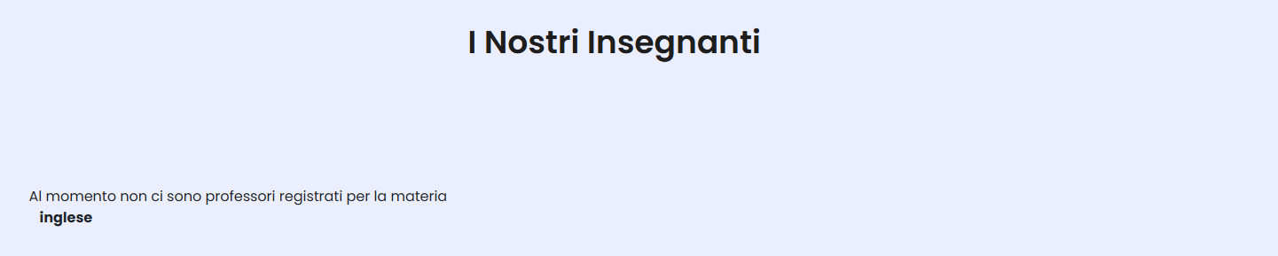
Sezione professori
Profilo professore (clic sulla foto)
Inizialmente vengono visualizzati i migliori 4
Cliccando su una materia vengono visualizzati solo quelli della materia selezionata
Se non ci sono professori registrati viene mostrato:

Slide 7

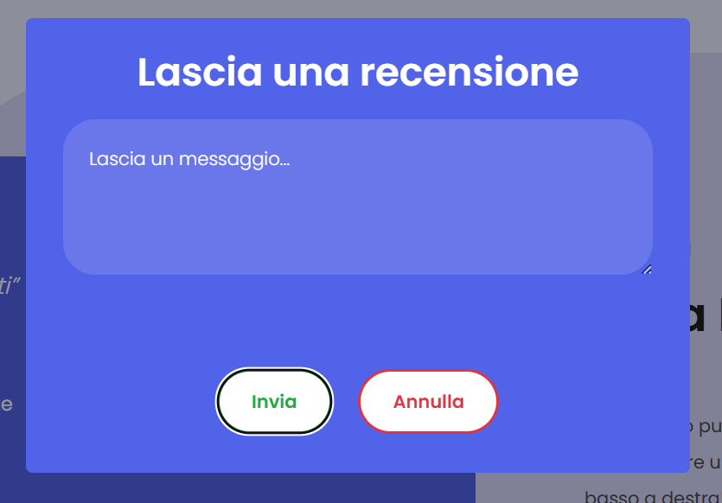
Si possono vedere le 5 recensioni più recenti
Ne puoi anche scrivere una (prende i dati utente una volta effettuato il login)

